Slide 1
Hide Life

Slide 2
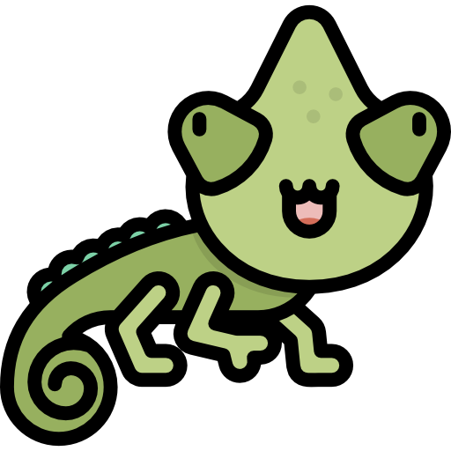
Introduction:

Slide 3
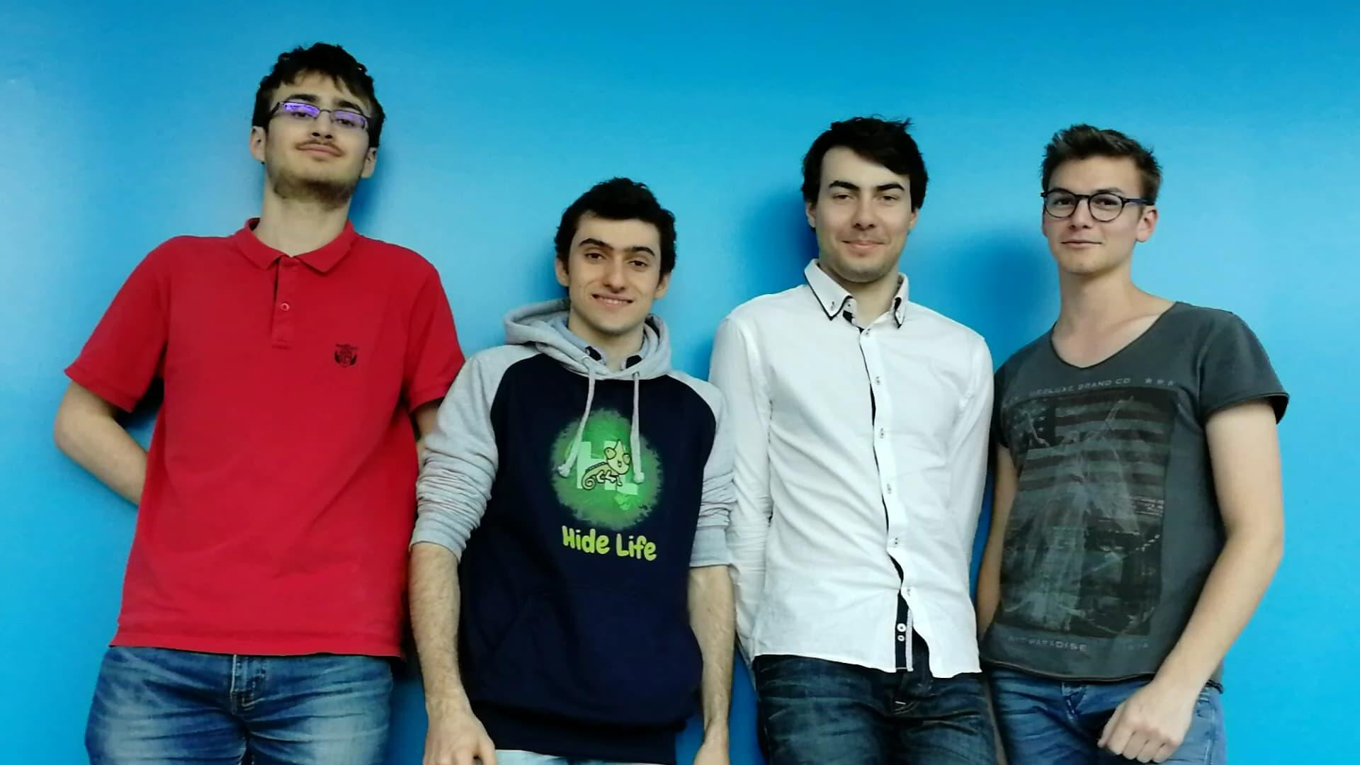
Le groupe:
Thibault Berland
Gabriel Lecherf
Etienne Samatiallian
Mathieu Wattelet

Slide 4
Tâches individuelles

Slide 5
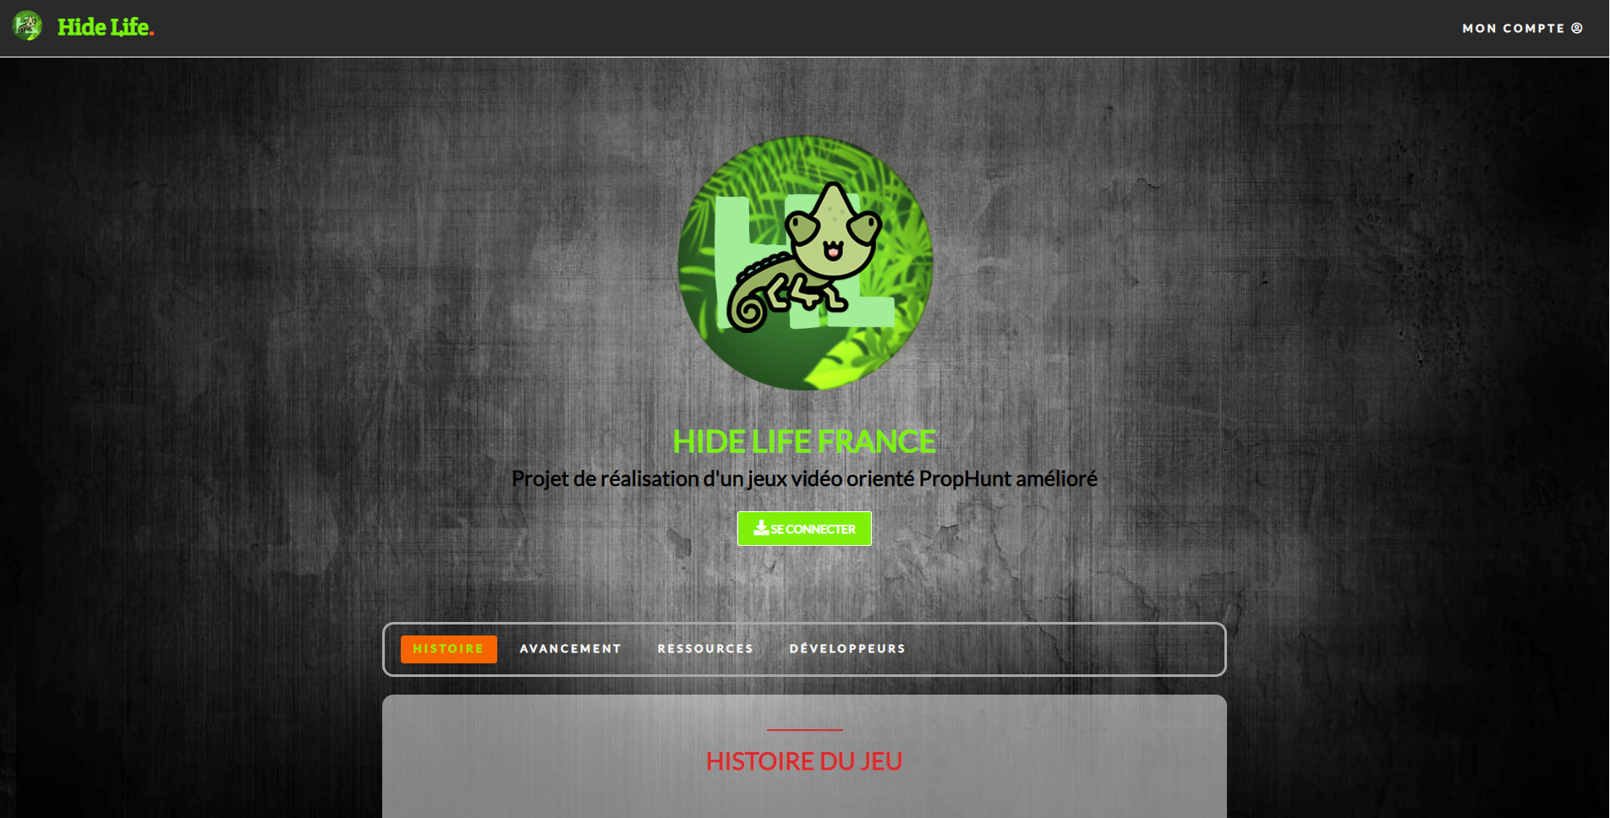
Thibault: Site internet

Slide 6
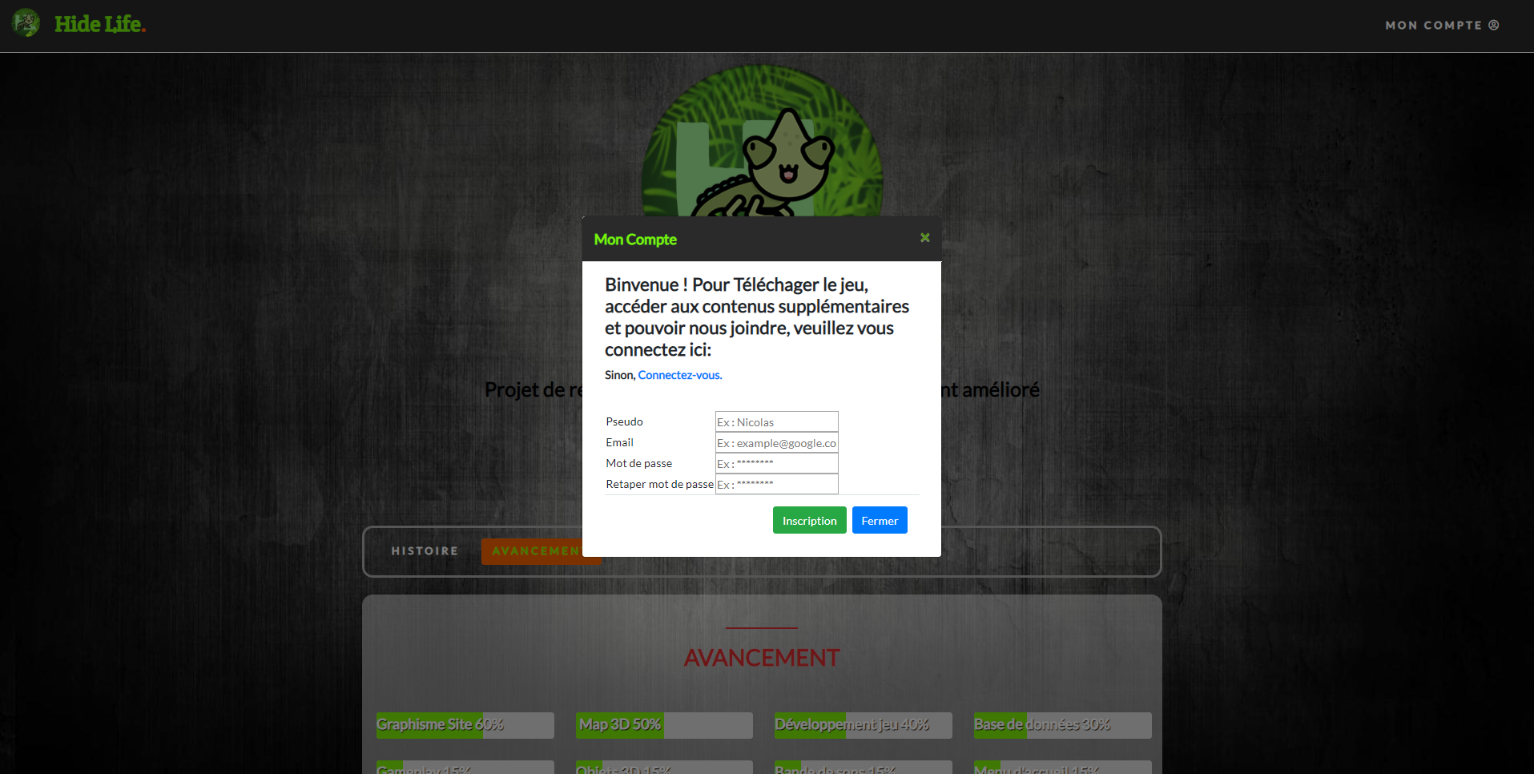
Site internet

Slide 7
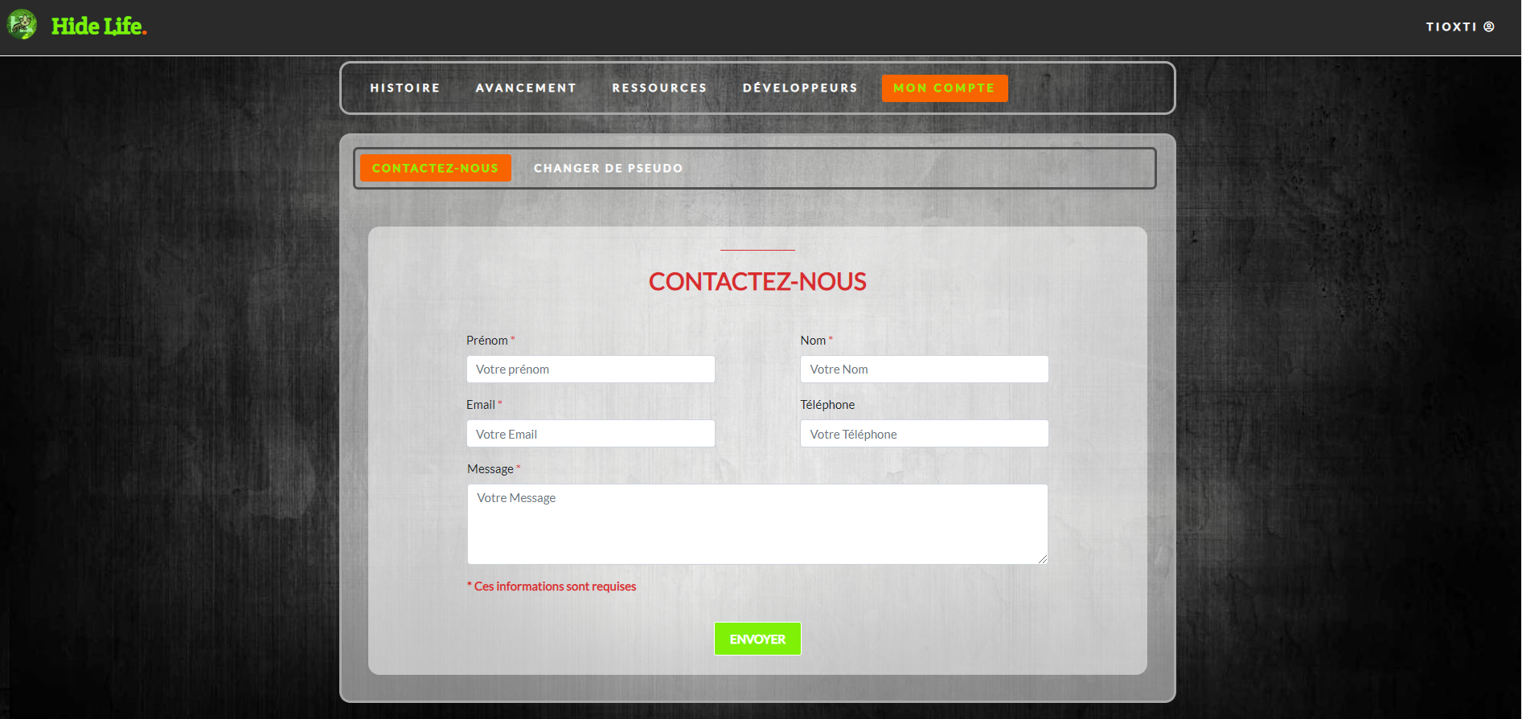
Le site, partie: Contactez-nous

Slide 8
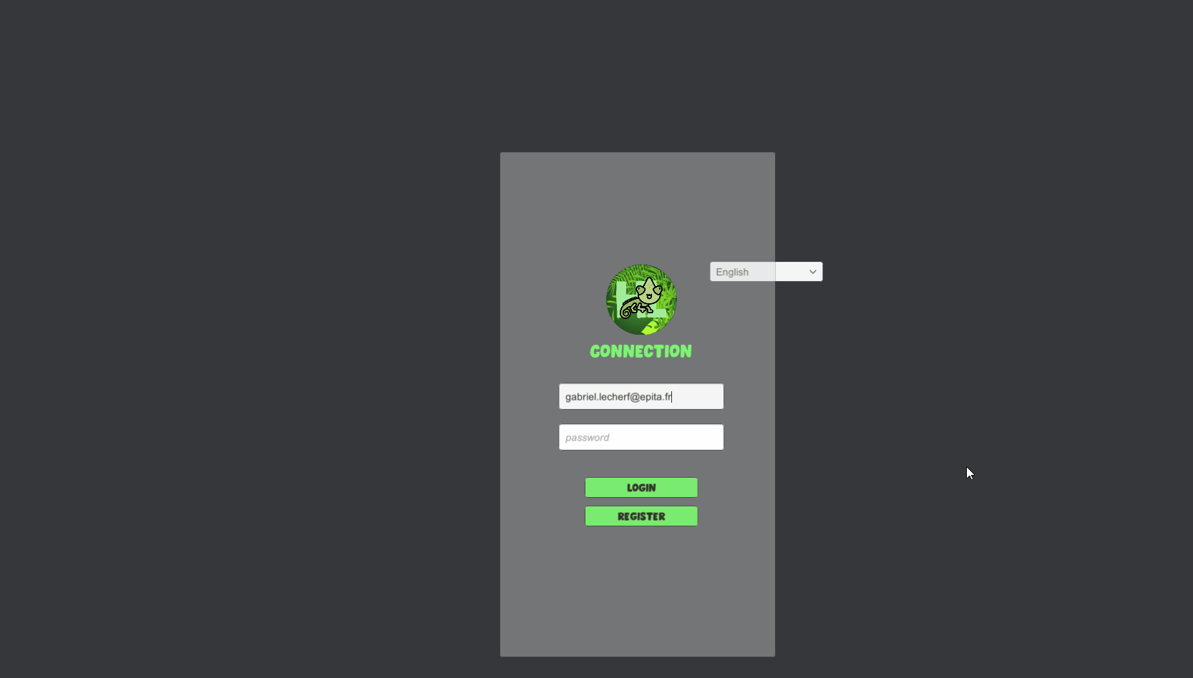
Connexion à la base de données

Slide 9
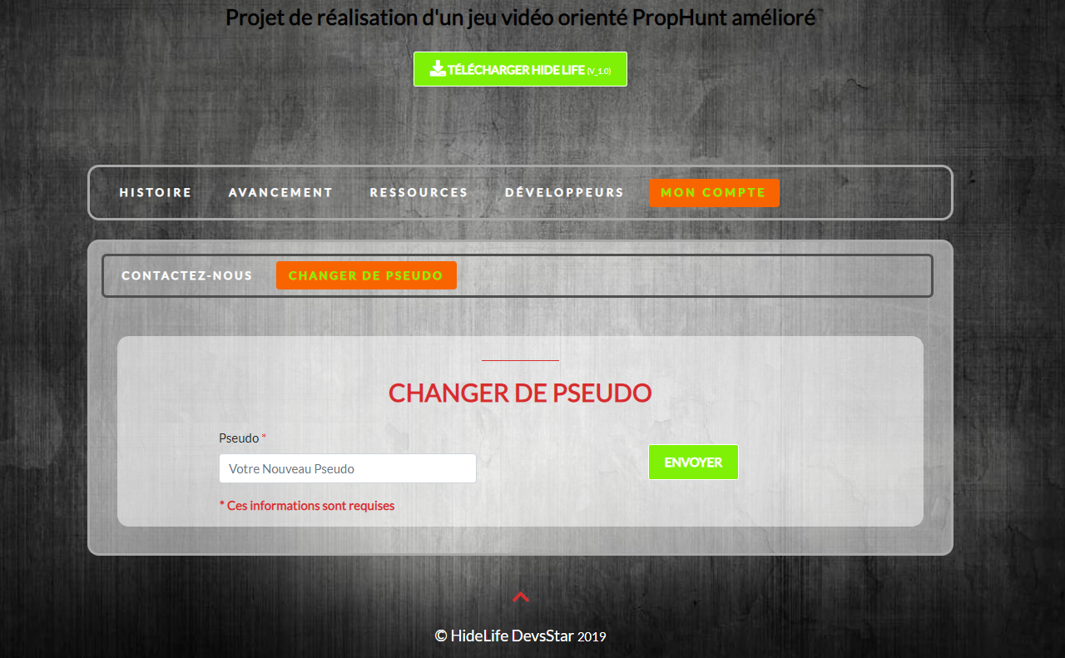
Le site, partie: Changer de pseudo

Slide 10
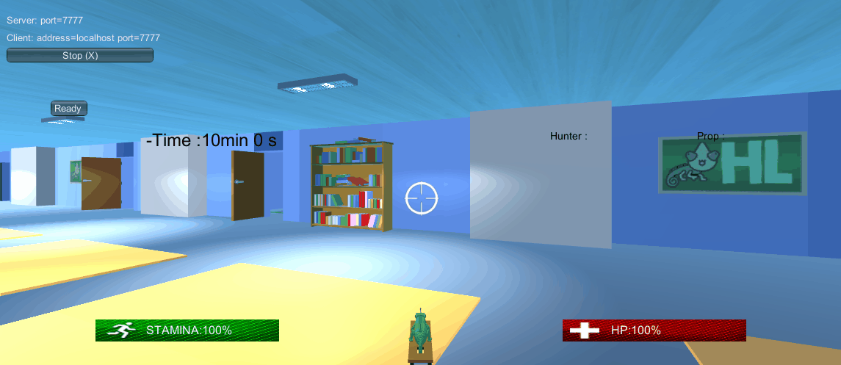
Partie Gabriel: Transformation

Slide 11
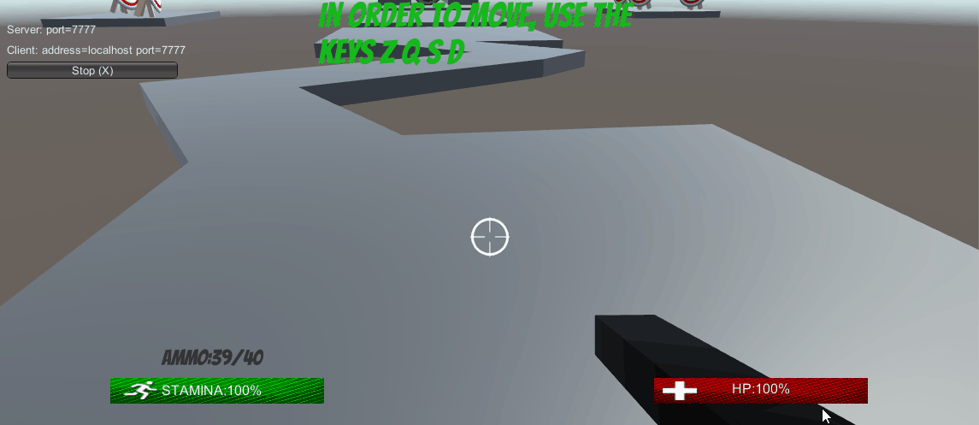
Le Tutoriel

Slide 12
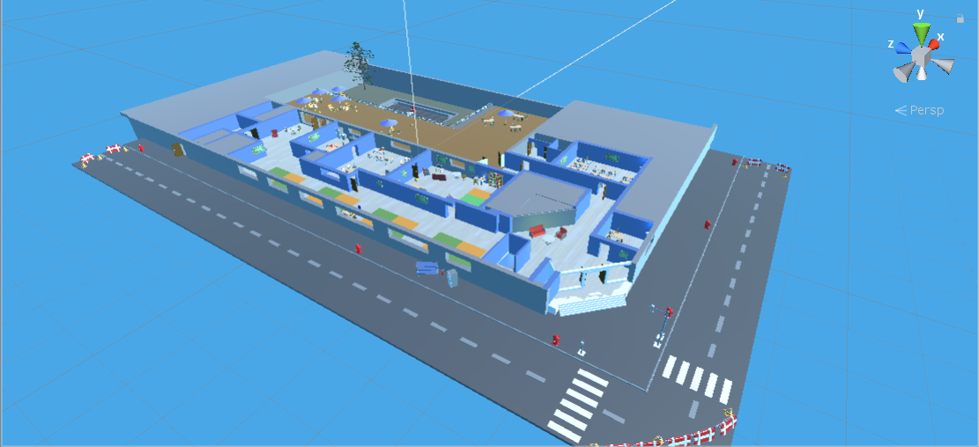
Partie d’Etienne

Slide 13
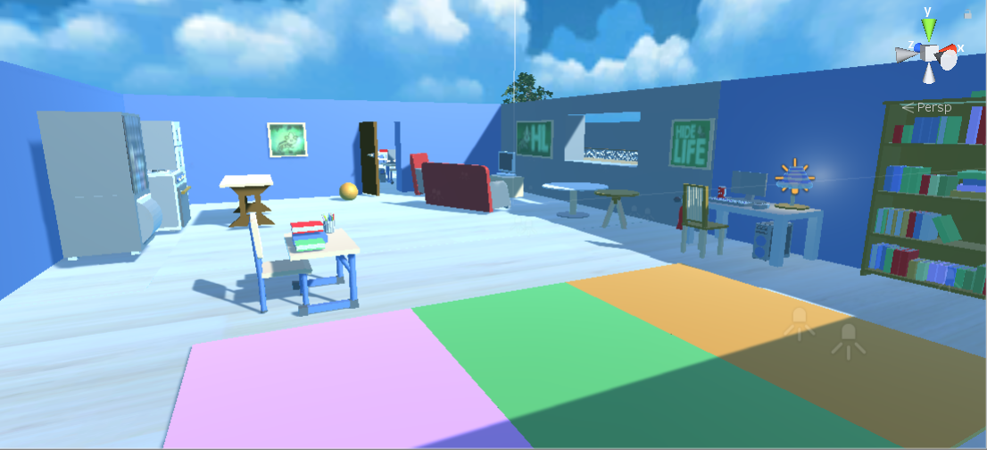
Exemple de pièce

Slide 14
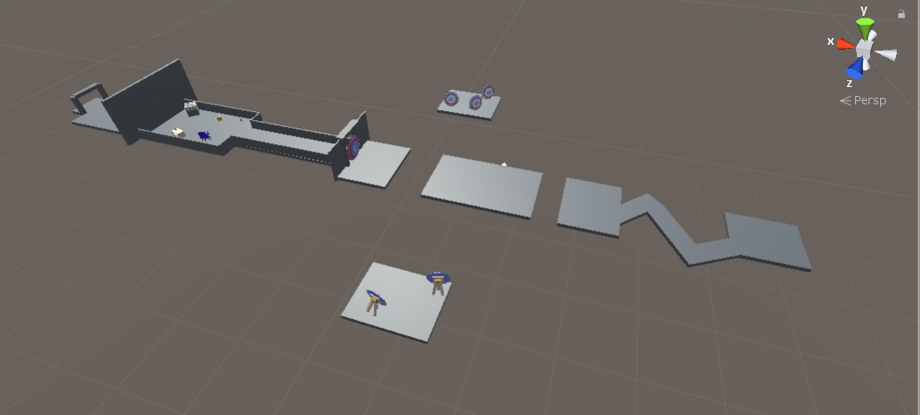
Modélisation de la zone de tutoriel

Slide 15
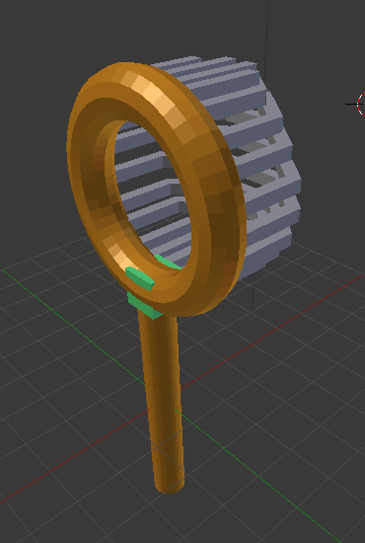
Les différents essais:
La fonction d’ouverture des portes
Le placement aléatoire des objets avec Mathieu
Une partie des sons
L’arme de corps à corps

Slide 16
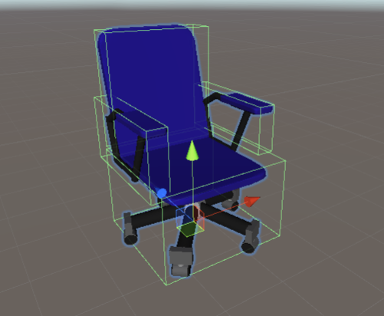
Modélisation des objets:
La création avec Blender
La hitbox et la physique
L’optimisation
La mise en place des objets

Slide 17
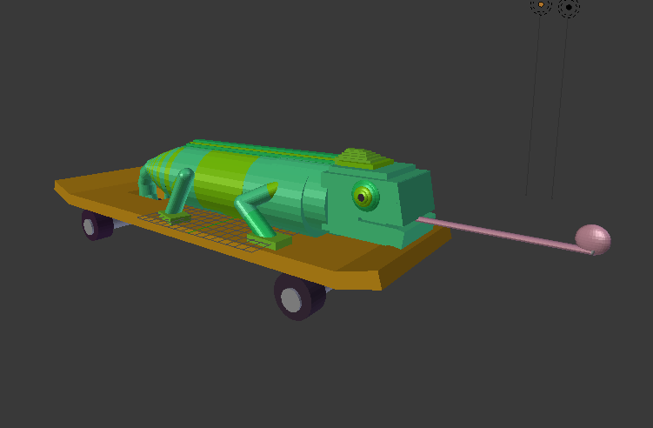
Modélisation du caméléon
Notre personnage principal :

Slide 18
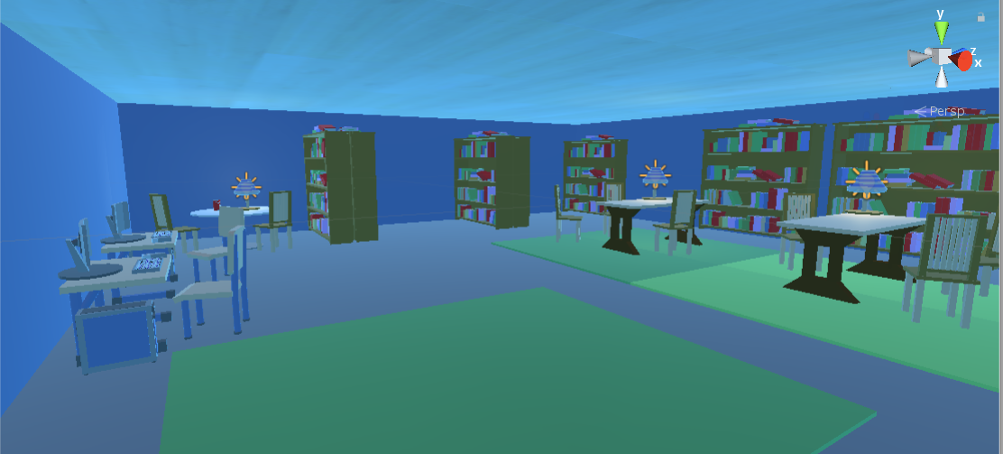
Autres:
Les dégâts de chute
Le zoom
La mise à l’échelle
Certaines textures
La participation à la majorité des tests
Donner vie à la carte

Slide 19
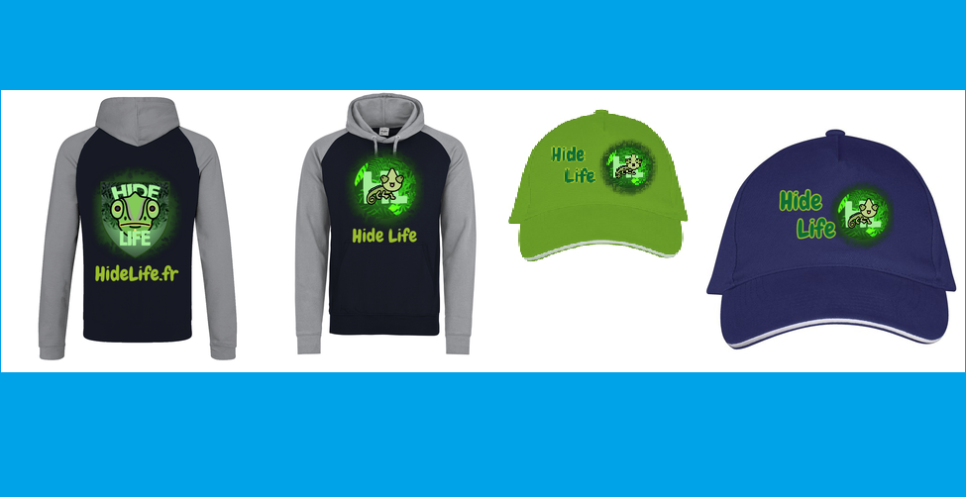
Les initiatives:

Slide 20
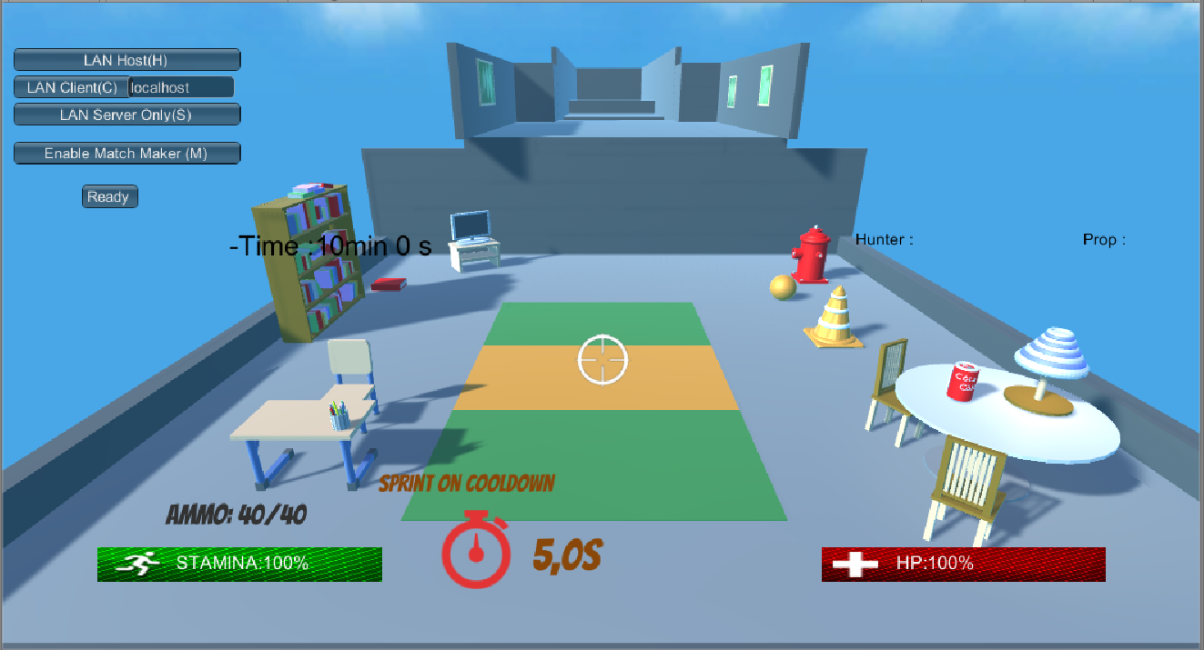
Mathieu: le multijoueur

Slide 21
Conclusion:
Le projet:
-De nouvelles découvertes
-Une réalisation passionnante
-Un partage de connaissances

